Slide 1
Code based PQC
서화정, 장경배, 최승주
https://bit.ly/329nXJv

Slide 2
코드 기반 양자내성 암호
McEliece
BIKE

Slide 3
코드 기반 양자내성 암호
McEliece
BIKE

Slide 4
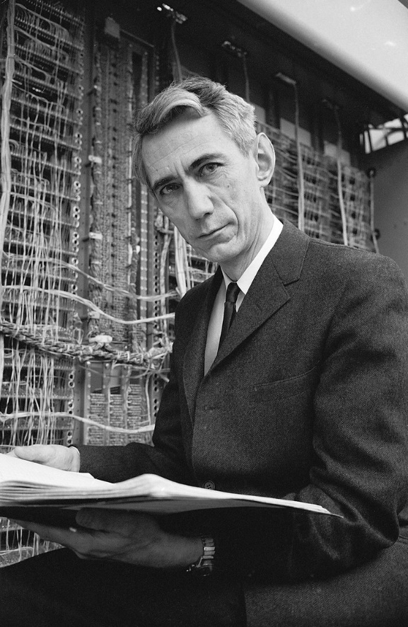




코드 이론
코드 이론
불완전한 채널에서 생기는 잡음을 수정하기 위해 제안
오류 수정 능력을 가진 코드를 사용하여 메시지 전달
Alice
Bob
CLEAR
+ NOISE
Claude Shannon

Slide 5
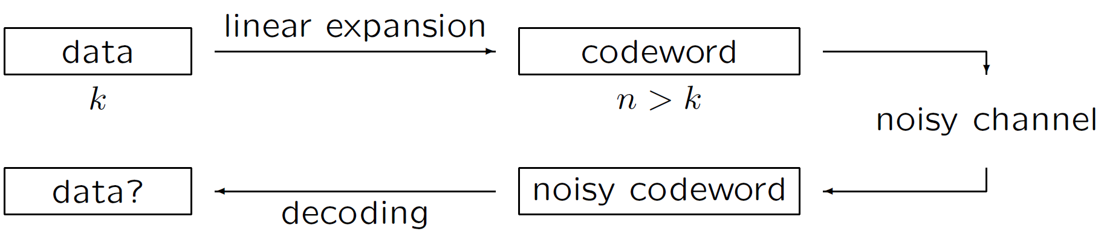
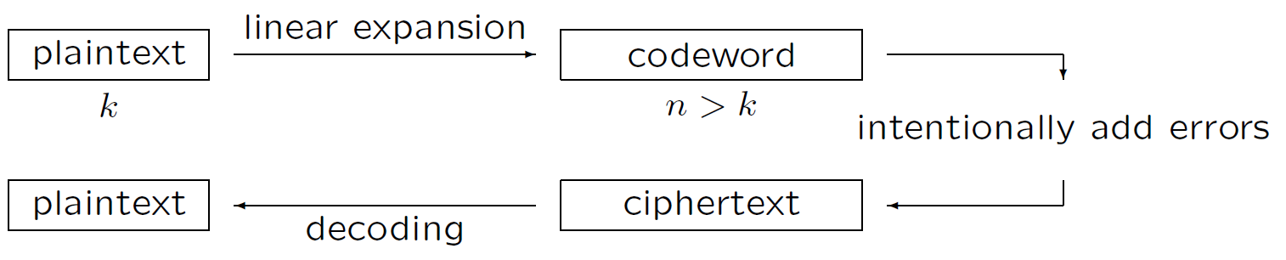
통신과 암호 상의 코드
통신
암호화

Slide 6
안전한 Code Family
Family | 제안 | 공격
Goppa | McEliece (78) | -
Reed-Solomon | Niederreiter (86) | Sidelnikov & Chestakov (92)
Concatenated | Niederreiter (86) | Sendrier (98)
Reed-Muller | Sidelnikov (94) | Minder & Shokrollahi (07)
AG codes | Janwa & Moreno (96) | Faure & Minder (08) Couvreur, Marquez-Corbella & Pellikaan (14)
LDPC | Monico, Rosenthal & Shokrollahi (00)
Convolutional codes | Londahl & Johansson (12) | Landais & Tillich (13)
[Faugere, Gauthier, Otmani, Perret & Tillich 11] binary Goppa code 공격

Slide 7
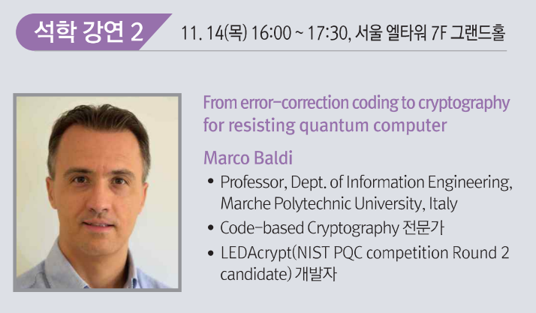
PQC Round2
NIST PQC 라운드#1
NIST PQC 라운드#2
알고리즘 | 기반 코드
Classic McEliece | Goppa
Big Quake | Goppa
NTS-KEM | Goppa
BIKE | Short Hamming
HQC | Short Hamming
QC-MDPC KEM | Short Hamming
LEDApkc | Short Hamming
LEDAkem | Short Hamming
LOCKER | Low Rank
LAKE | Low Rank
Ouroboros-R | Low Rank
RQC | Low Rank
알고리즘 | 기반 코드
Classic McEliece | Goppa
NTS-KEM | Goppa
BIKE | Short Hamming
HQC | Short Hamming
LEDAcrypt | Short Hamming
Rollo | Low Rank
RQC | Low Rank

Slide 8
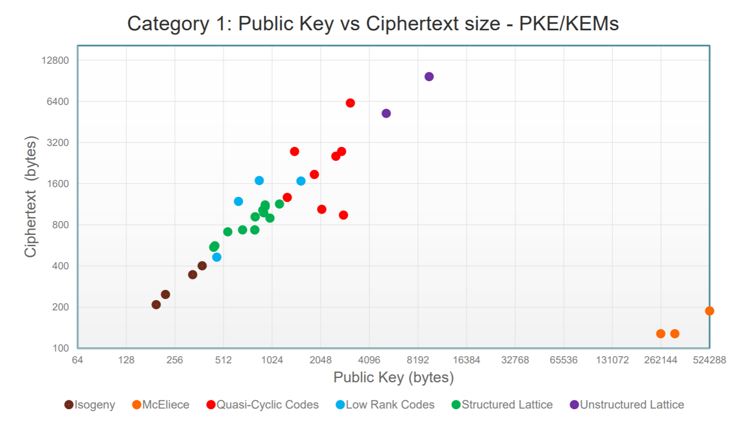

Slide 9
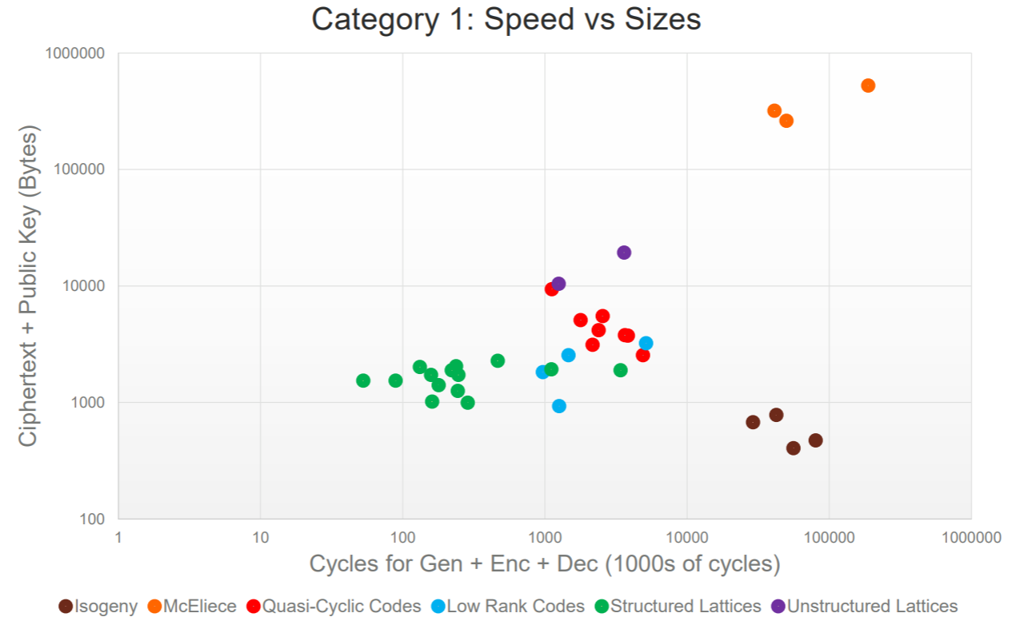

Slide 10
KEM/PKE 구현 현황
기본적인 레퍼런스 구현 이외의 최적화 코드 보유 현황
Scheme | x86 Assembly Optimization |  |  | Other Hardware
 | SIMD | AES-NI | Other | ARM | FPGA | ASIC
BIKE | O | O | O |  | O
Classic McEliece | O
HQC | O
LEDAcrypt | O
NTS-KEM | O |  | O
ROLLO
RQC

Slide 11
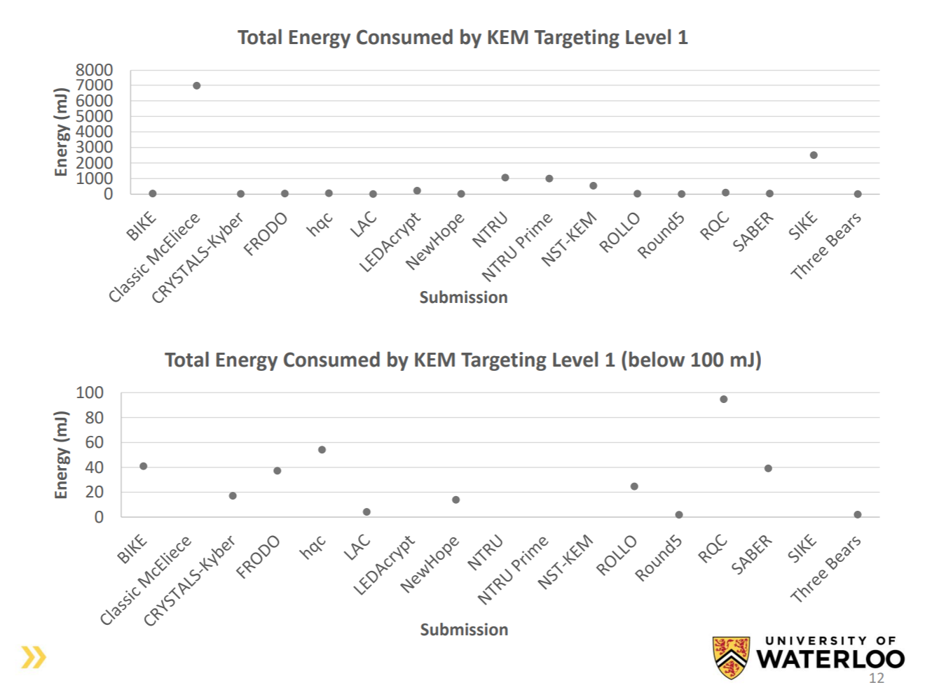
에너지 소비량 == 연산속도

Slide 12
코드 기반 양자내성 암호
Classic McEliece
BIKE

Slide 13
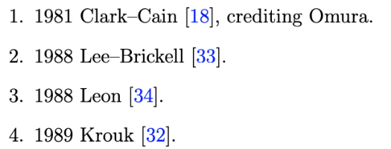
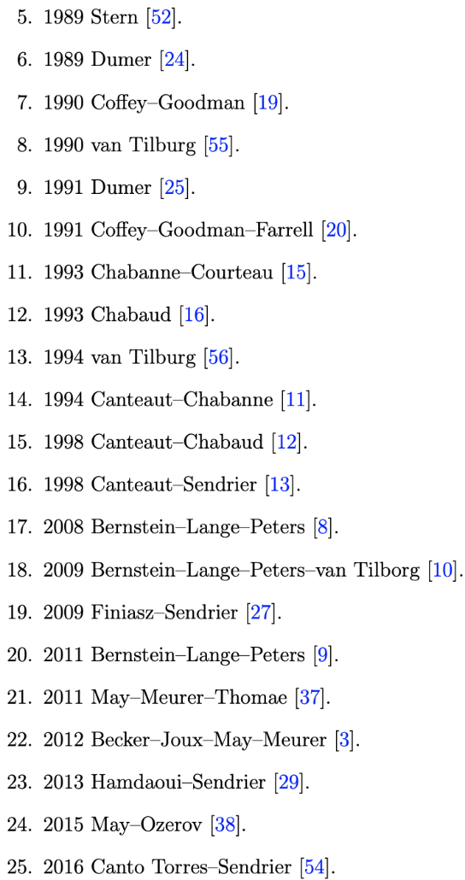
Classic McEliece
최초의 코드기반 암호 McEliece 와 Niederreiter 의 듀얼버전
KEM(Key Encapsulation Mechanism) 으로 설계 되었음
1978년 이후, 코드기반암호를 연구한 점점 더 정교한 공격이 발표되었음
Effect →
동일한 키 사이즈로 동일한 보안성을 달성
Classic McEliece 팀의 제출에 대한 주요쟁점은 보안
40년동안 안전성을 지켜온 McEliece의 Goppa code 를 사용
자신들의 보안성을 훼손시키지 않는 선에서 효율성을 향상

Slide 14
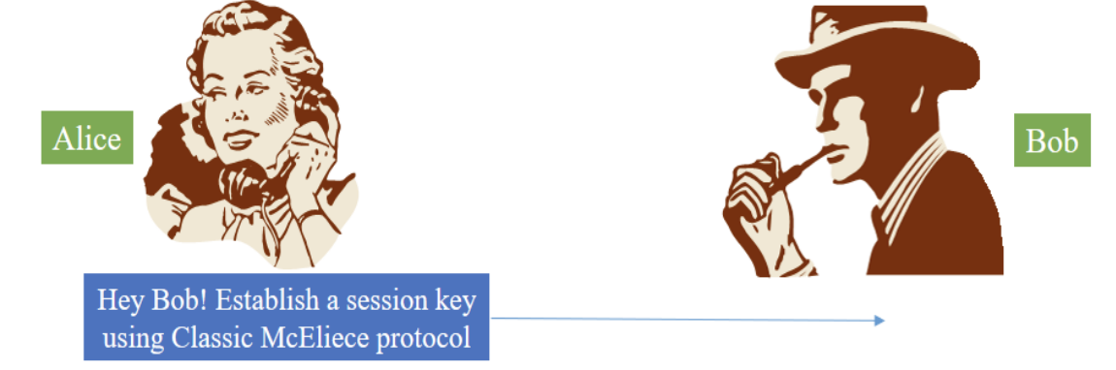
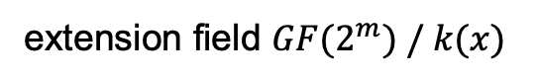
Classic McEliece – Key Generation ( 1 / 10 )
Alice 는 Bob에게 Classic McEliece Protocol 을 사용하여 session key 성립을 요청
extension field $GF{(2}^{m}) / k(x)$
이 때 extension field $GF{(2}^{m})$ 와 유한체의 원소를 결정할 root polynomial $k(x) 는 공개정보$

Slide 15
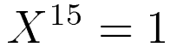
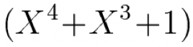
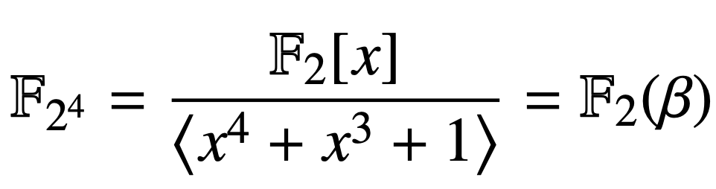
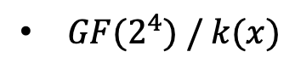
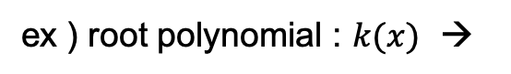
Classic McEliece – Key Generation ( 2 / 10 )
$GF{(2}^{4}) / k(x)$
$2^{4}$개의 유한개의 원소를 찾기위해 을 만족하는 irreducible polynomial 을 찾아야 함
ex ) root polynomial : $k(x)$ →

Slide 16
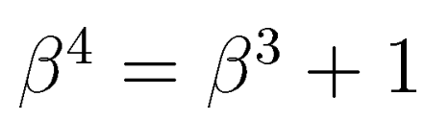
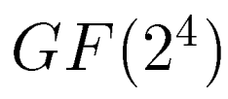
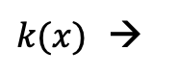
Classic McEliece – Key Generation ( 3 / 10 )
$k(x)$ →
*
이제
을 사용하여 다음 를 찾아낼 수 있음

Slide 17
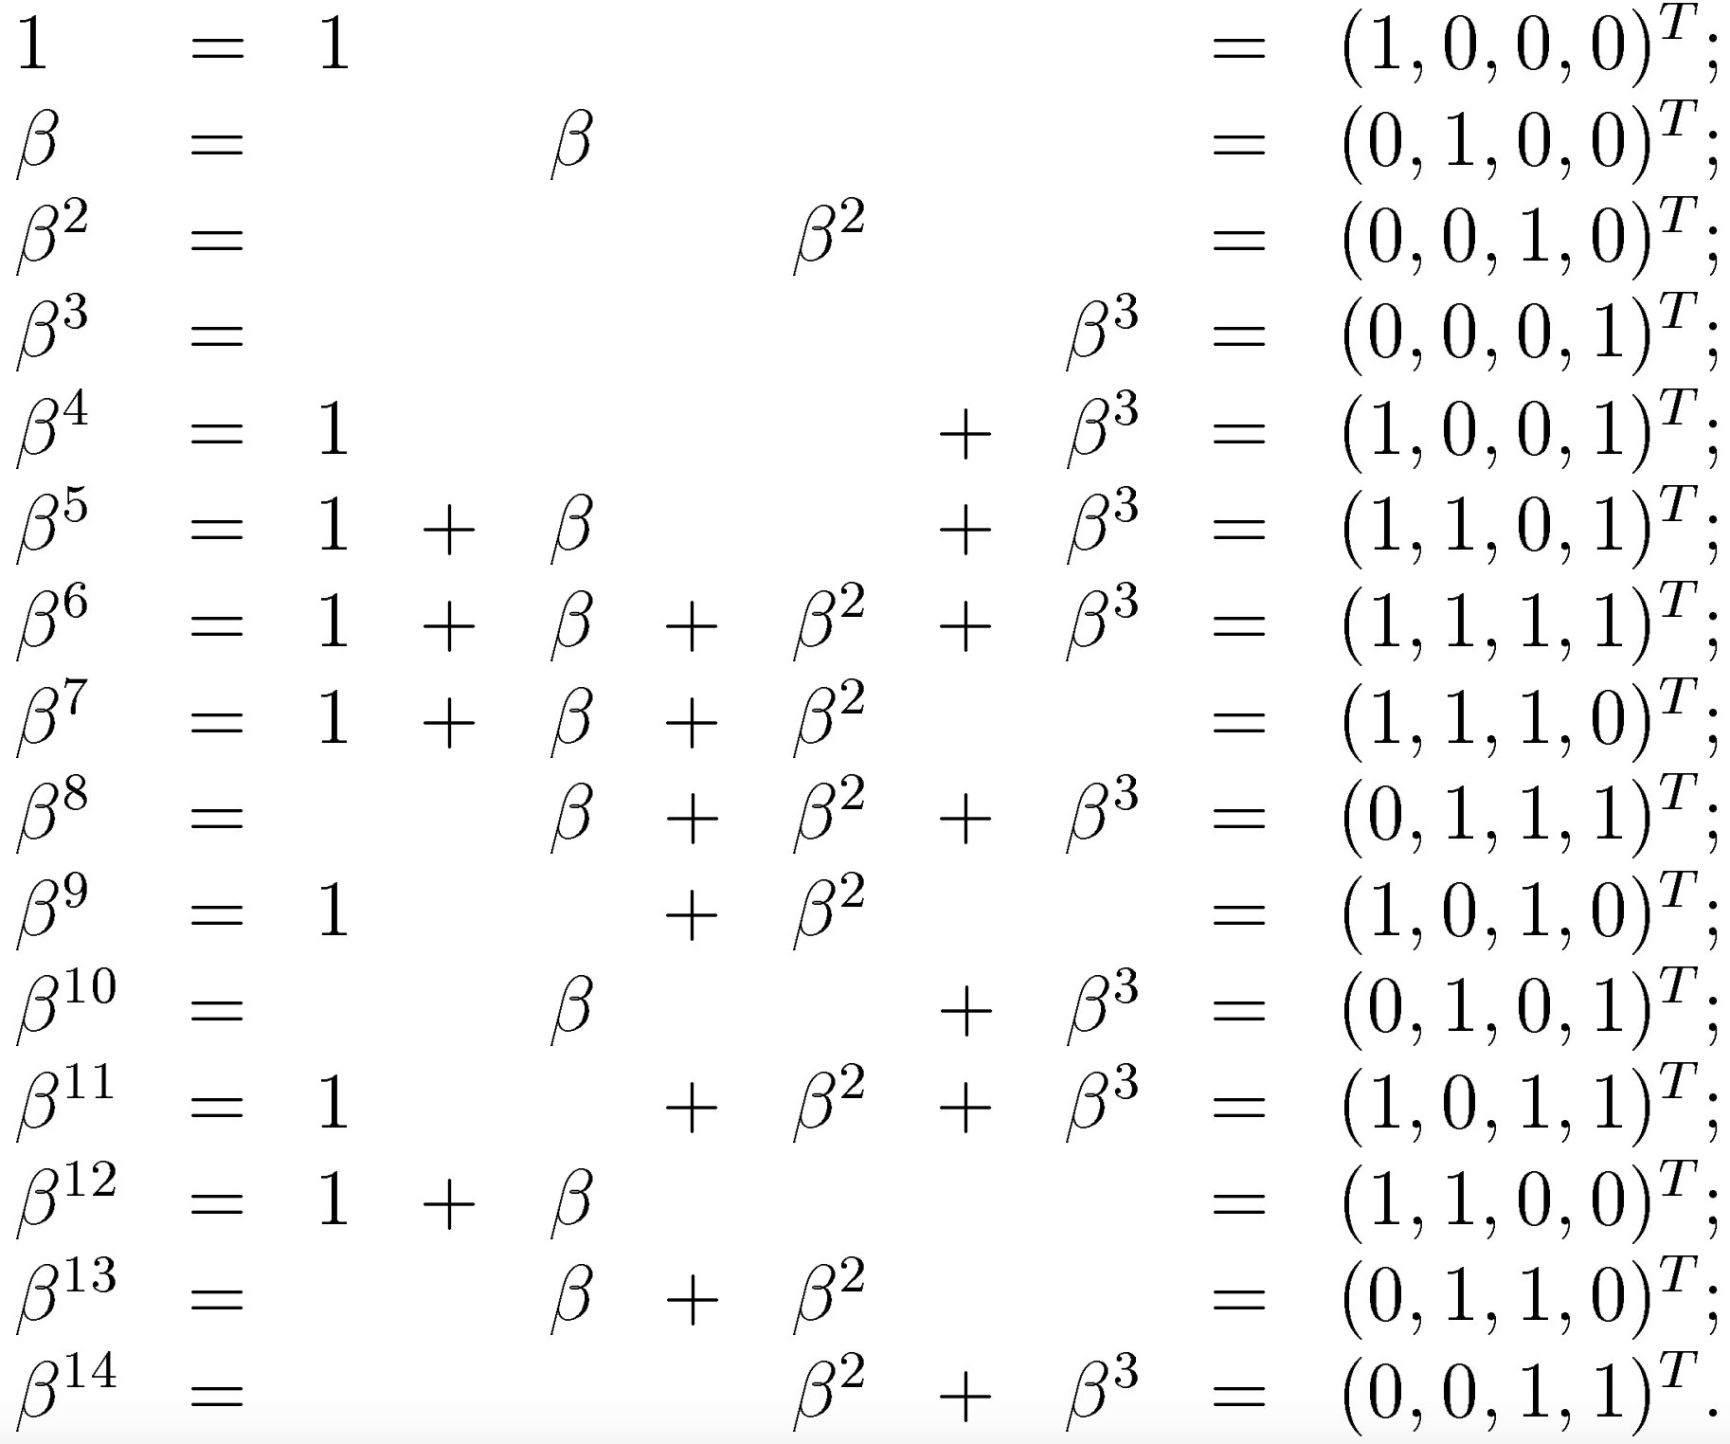
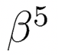
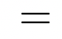
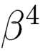
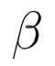
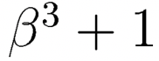
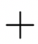
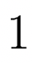
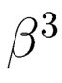
Classic McEliece – Key Generation ( 4 / 10 )
*
$$∙$$
( )
$$∙$$
위와 같이 순환 구조의 유한체 원소 형성

Slide 18
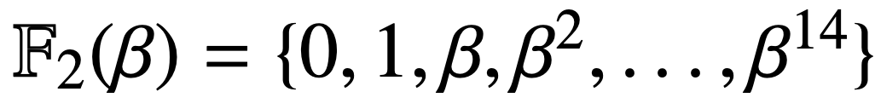
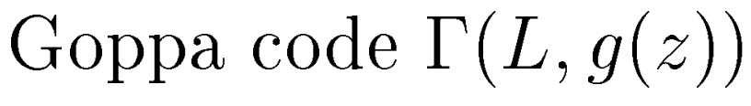
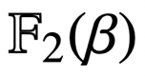
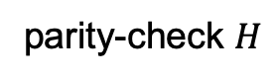


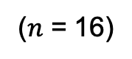
Classic McEliece – Key Generation ( 5 / 10 )
를 정의할 수 있음
1. Bob은 개인키로 monic & irreducible 한 $t$ 차 다항식 $g(z)$를 생성,
이 때 $t$ 는 최대로 수정할 수 있는 오류의 개수
*
message x $G$ = codeword
$g(z) =$ $z^{2}+z+β$ → 최대 2개의 오류 수정 가능
parity-check $H$
2. 위와 같은 유한체 의 원소에서 랜덤하게 $n$개의 원소를 순서대로 선택하여 subset $L$= {$α_{1}$, $α_{2}, …,α_{n}$}을 구성
($n$ = 16)

Slide 19

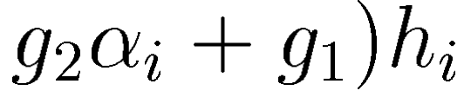
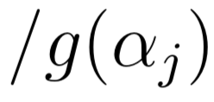
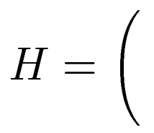
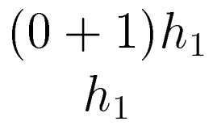
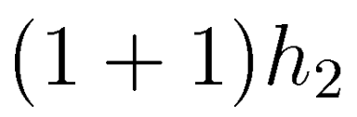

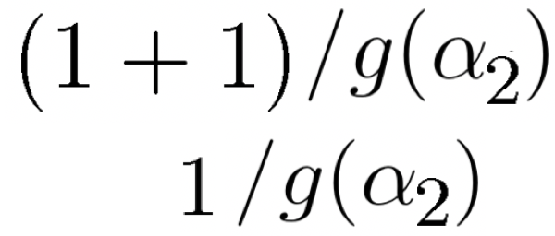



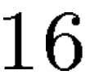
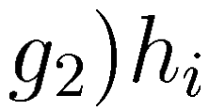
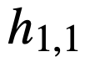
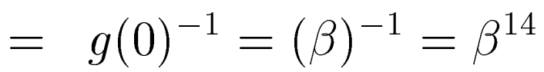
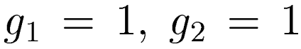
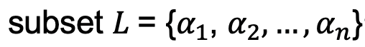
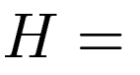
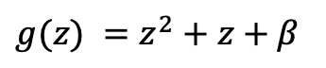
Classic McEliece – Key Generation ( 6 / 10 )
$t × n (2× 16)의 parity−check 행렬 H = \{ h_{i,j }\}$를 계산,
*
$g(z) =$ $z^{2}+z+β$

Slide 20
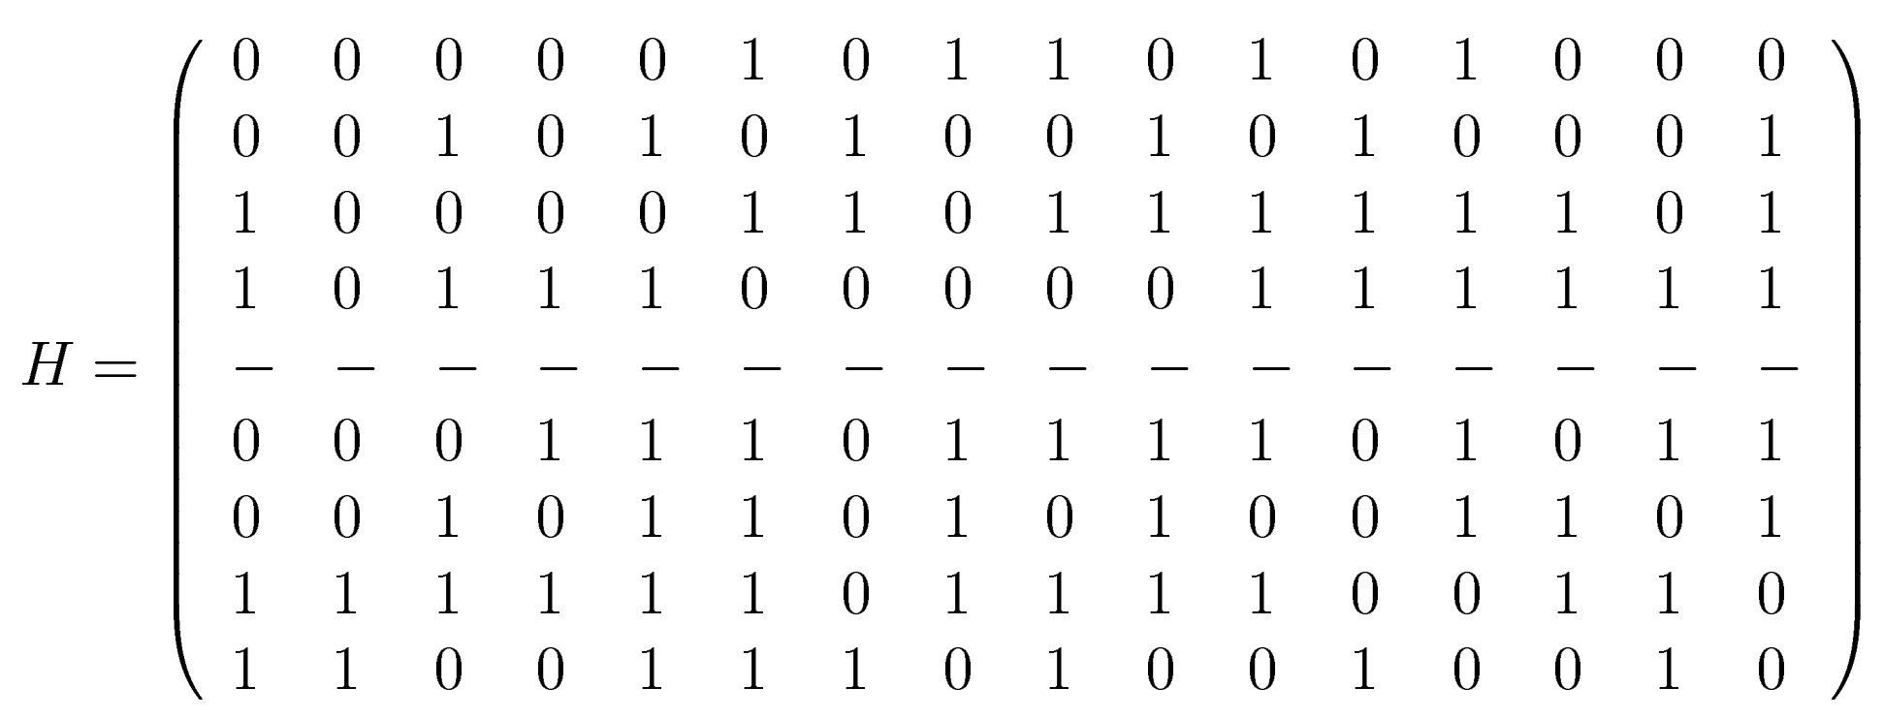
Classic McEliece – Key Generation ( 7 / 10 )
4. 앞서 생성한 parity-check 행렬 $H$ 를 각 원소에 해당하는 bit 로 변환

Slide 21
Classic McEliece – Key Generation ( 8 / 10 )

Slide 22
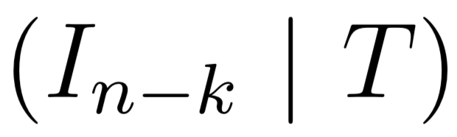
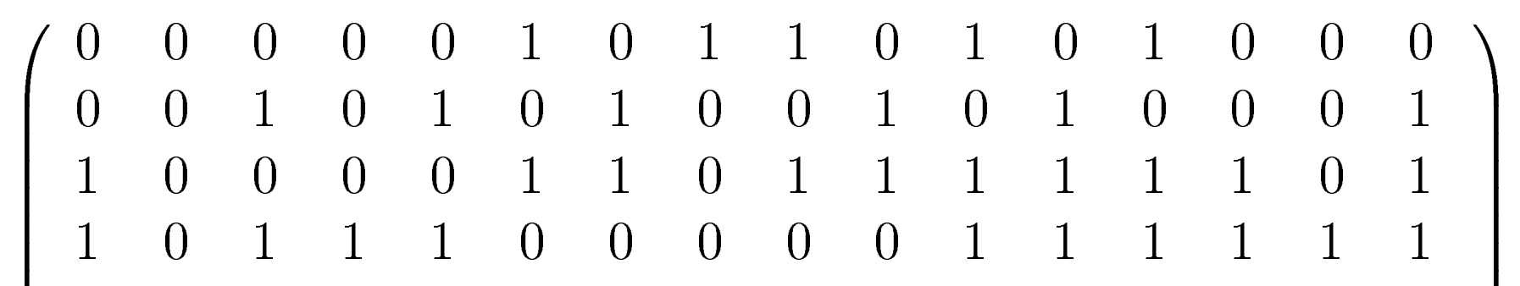




Classic McEliece – Key Generation ( 9 / 10 )
5. 앞서 생성한 parity-check 행렬 $H 를$ 가우스 소거(Gaussian elimination) 를 수행하여
아래과 같이 systematic form 으로 변환 → 후에 Decapsulation 시 사용됨
$$H$$
Identity-matrix
$$(n−k × n−k)$$

Slide 23








Classic McEliece – Key Generation ( 10 / 10 )
6. 를 공개키로 사용, Bob은 랜덤하게 $n$-bit 벡터 $s$ 생성,
$s$ = (0000000000000000)
→ 후에 Encapsulation 시 사용
7. 그리고 Bob 의 개인키는
Private key
Public key
$s$ = (0000000000000000)
$g(z) =$ $z^{2}+z+β$

Slide 24










Classic McEliece – Encoding ( 1 / 1 )
Alice는 인코딩 과정에서 두가지 입력 값이 필요 : weight – $t$ 인 $n$-bit 벡터 $e$ 그리고 공개키 $T$
1.
을 사용하여 인코딩
2.
$$T$$
3.
return
($n – k$) – bit
Challenge
$$T$$
라는 신드롬 계산 식에서
와 가 주어진다 해도
low – weight 벡터 $e 를 찾아내기 매우 어려움$

Slide 25





Classic McEliece – Decoding ( 1 / 1 )
$$T$$
를 이용하여
Bob 은 수신한 를 디코딩하여 Hamming weight
인 벡터 를 복구해야 함
Decoding Subroutine
1.
$(n – k)$ - bit 벡터 에 $k$ – bit 만큼 zero 를 패딩하여 아래와 같은 $n$ – bit 의 벡터 v 로 확장
$k$ – bit
2. Bob 은 자신의 개인키 를 가지고 의 벡터 를 찾아낼 수 있음

Slide 26








Summary – Key Generation, Encoding, Decoding
Generates Classic McEliece Key Pair
Private key : {$s, g\left(z\right), a_{1},a_{2}, …,a_{n}$}
Public key : $T$
Public key : $T$
Random Plaintext : e
Using
,
Compute

Slide 27








Classic McEliece – Encapsulation (1 / 2)
1.
Alice는 weight – $t$ 인 $n$-bit 벡터 $e$ 를 생성
, length $n$ = 16, weight $t$ = 2
2.
Public key $T$ 를 사용하여 를 계산
3. 를 계산, 그리고 Chipertext
구성
이 때 사용하는 해시함수는 SHA-256, 해시 입력 값 2 는 Byte로 표현 ( i.e. 00000010 )

Slide 28




Classic McEliece – Encapsulation (2 / 2)
4.
를 계산
5. Alice는 Session key 출력, 그리고 Ciphertext
를 Bob 에게 전송

Slide 29









Classic McEliece – Decapsulation (1 / 2)
Bob 은 수신한 Ciphertext 로부터 Session Key 를 decapsulate 해야함
1. Ciphertext 를 로 나눈다.
2.
*
3.
에 대해 private key 를 사용한 디코딩 알고리즘으로 plaintext 를 복구
만약 디코딩 알고리즘이 를 return 한다면, ,

Slide 30


Classic McEliece – Decoding Algorithm ( 1 / 5 )
ㅇ
1.
와 같이 k – bit 의 zero 벡터로 패딩
2.
벡터 에서 $t$ 개의 오류를 수정
해당 Goppa code 의 원본 codeword $c$ 가 있었고,
$c 의$ 두 자리 bit 에 오류가 생긴 벡터가 라 가정하고, 오류수정을 진행

Slide 31







Classic McEliece – Decoding Algorithm ( 2 / 5 )
3. Goppa code 를 사용한 오류수정의 핵심 방정식
을 품으로써 오류 수정
키 생성시 Goppa Code 로 생성한 H 를 사용하여 벡터 의 Syndrome 값 계산
→ Syndrome 값
$$= ( z + σ_{1})(z+σ_{2})$$
→ 오류 위치 다항식
$=$ 1
→ 오류 값 ( Binary 이므로 1)

Slide 32












Classic McEliece – Decoding Algorithm ( 3 / 5 )
즉, 다음 방정식을 품으로 써
오류 위치를 찾을 수 있음
$β^{14}(z+σ_{1})(z+σ_{2})$ $≡1 mod g(z)$
*
$g(z)$ = $z^{2}+z+β$
$β^{14}z^{2}+(σ_{1}+σ_{2})zβ^{14}$ $+$ $σ_{1}σ_{2}$
$+ β^{14}(z^{2}+z+β$)
$$≡1 mod g(z)$$
($σ_{1}+σ_{2}+1$)$zβ^{14}+σ_{1}σ_{2}$ $β^{14}$ $+ β^{15}$
$$≡1 mod g(z)$$
$$σ_{1}+σ_{2}=1,{ σ}_{1}σ_{2}=0$$
$∴$
$$σ_{1}=0,{ σ}_{2}=1$$
오류 위치에 따라 수신한 벡터 의 오류를 수정하여 Goppa code 의 원본 codeword 를 복구할 수 있음
=
→

Slide 33



Classic McEliece – Decoding Algorithm ( 4 / 5 )
Question.
다음과 같은 오류 수정을 하는 이유?
Bob은 수신한 로부터 plaintext 를 복구해야 함
디코딩 알고리즘을 모르는 수신자는 low-weight codeword 를 찾아내기 매우 어려움
→ Finding low-weight codeword problem
하지만 디코딩 알고리즘을 사용하면 아래 식으로 간단하게 복구 가능

Slide 34







Classic McEliece – Decoding Algorithm ( 5 / 5 )
→ 원본 코드워드의 syndrome 값은 0
?
$$∵$$
앞서
$H$ =
그리고
마지막으로
는 에 대한 오류수정으로 $t$ 개의 bit 가 수정 되었기 때문에 의 weight 는 $t$

Slide 35





Classic McEliece – Decapsulation (2 / 2)
Alice의 Encapsulation 과정과 동일하게 Sesseion key K를 Bob 또한 획득하여 키 교환이 완료
4.
를 계산, 만약
라면, ,
5.
를 계산
6.
Session key
출력
구현의 관점에서 보았을 때, 부채널 공격으로 인한 비밀정보의 노출을 피해야 함
연산과정에서 Success 와 failure 구분의 특징이 드러나지 않기 위해
를 반환해도 연산을 멈추지 않고 계속 진행하기를 언급

Slide 36






Classic McEliece – Conclusion
Generates Classic McEliece Key Pair
Private key : {$s, g\left(z\right), a_{1},a_{2}, …,a_{n}$}
Public key : $T$
Public key : $T$
Random Plaintext : e
Using
Compute
Session Key : $K = H(1,e,C)$
Ciphertext: $C$
Decrypt C to obtain e
Session Key : $K = H(1,e,C)$

Slide 37
코드 기반 양자내성 암호
McEliece
BIKE

Slide 38
BIKE(Bit Flipping Key Encapsulation)
QC-MDPC(Quasi-Cyclic Moderate Density Parity-Check) 부호에 기반한 암호화 알고리즘
Bit Flipping Decoding 방식을 이용해 복호화 진행

Slide 39

BIKE - 표기
Notes:
F₂ 유한체 0 과 1
R: 순환 다항식환(polynomial ring)
v: 이진 다항식 v의 hamming weight
I ← U: u가 세트 U로부터 무작위로 균일하게 샘플링 된다…?
hj: 행렬 H의 j 번째 열, 열 벡터로 사용
*: 벡터의 성분 별 곱(곱하는거 말하는 듯)

Slide 40




BIKE - 정의
선형 부호: 이진 선형부호 C(nxk) 길이:n, 차원:k
생성자와 패리티 검사 행렬 - 행렬 는 이진선형부호 C(nxk)로 부터 나온 생성자 행렬 - 행렬 는 C의 패리티 검사 행렬 - 벡터 m과 G를 갖고 코드워크 생성:
벡터 e에 대한 신드롬 값:

Slide 41
BIKE – Quasi-Cyclic Codes
순환행렬 - 행 벡터가 선행 행 벡터에 비례하여 오른쪽으로 하나만큼 이동한 행렬 - 첫번째 행에 의해 전체 행렬이 정의됨
블록순환행렬 - 동일한 크기의 순환 행렬로 구성 - 크기: order(주기) - 한 행에 들어있는 순환행렬의 개수: index

Slide 42


BIKE – Quasi-Cyclic Codes
준순환부호 - index n₀와 order r인 이진 순환부호는 index n₀ 및 order r의 블록 순환 행렬을 생성기 행렬로서 허용하는 선형 부호 - QC 부호는 index n₀, 길이 n₀r 및 k₀r 차원으로 구성된 순환부호

Slide 43

BIKE – QC-MDPC
이진 MDPC(Moderate Density Parity Check) - 주기O($\sqrt{n}$)의 밀도를 갖는 페리티 검사 행렬을 사용하는 이진 선형 코드 - 원격 통신에서 오류 정정을 위해 사용되는 LDPC(Low Density Parity Check)와 사용되는 것과 유사한 반복적인 디코더를 사용 - t = O($\sqrt{n }$log n)만큼의 에러 수정 가능

Slide 44

BIKE – QC-MDPC
(n₀, k₀) quasi-cyclic code
길이 n = n₀r
차원 k = k₀r
주기 r (index n₀)
무게 w = O($\sqrt{n}$) 패리티 체크 행렬의 행 무게

Slide 45
BIKE – Message Protocol
Alice
Bob

Slide 46
BIKE – Message Protocol
Alice
Bob
1. 임시적으로 사용하는 QC-MDPC 키 쌍(sk, pk) 생성 - 개인키: sk, 공개키: pk

Slide 47
BIKE – Message Protocol
Alice
Bob
1. 임시적으로 사용하는 QC-MDPC 키 쌍(sk, pk) 생성 - 개인키: sk, 공개키: pk
2. 전송(pk)
3. 에러 백터 e 생성
4. 에러 백터 e로부터 세션키(대칭) K 추출
5. pk를 사용해 e 암호화 → 암호문 ct 생성

Slide 48
BIKE – Message Protocol
Alice
Bob
1. 임시적으로 사용하는 QC-MDPC 키 쌍(sk, pk) 생성 - 개인키: sk, 공개키: pk
2. 전송(pk)
3. 에러 백터 e 생성
4. 에러 백터 e로부터 세션키(대칭) K 추출
5. pk를 사용해 e 암호화 → 암호문 ct 생성
6. 전송(ct)
7. sk를 사용해 ct를 복호화해서 e나 ⊥(실패 신호) 추출
8. 에러 백터 e로부터 세션키(대칭) K 추출

Slide 49
BIKE-1,2,3
IND-CPA 보안성을 보장하는 3가지 BIKE 버전 존재 - BIKE-1, BIKE-2, BIKE-3
메시지 교환시 일어나는 키 교환에서 임시 키 사용 - Forward Secuiry 성취 - 디코딩 실패 관찰을 이용한 공격에 대한 대비
*선택평문공격에 대한 비구별성(Indistinguishability under chosen plaintext attack; IND-CPA)

Slide 50
BIKE 1
McEliece의 변형을 사용함으로서 빠르게 키 생성이 가능
QC-MDPC McEliece와는 다르게 개인키인 순환 블록의 Inverse를 계산하지 않고 전체 개인 행렬에 곱하여 체계적인 형태를 얻어내는 연산을 하지 않음 - 랜덤한 순환 블록을 개인 순환 행렬에 곱해 개인 코드 구조를 숨김
코드(code word)에 메시지를 포함하지 않고 오류벡터에 메시지를 포함하여 전송

Slide 51

BIKE-1 KeyGen
Input: , taget quantum security level
Output: private key(h₀, h₁) and public key(f₀, f₁)

Slide 52
BIKE-1 KeyGen
Input: , taget quantum security level
Output: private key(h₀, h₁) and public key(f₀, f₁)
0. 가 주어지면 r, w 설정 r: order, w: weight

Slide 53
BIKE-1 KeyGen
Input: , taget quantum security level
Output: private key(h₀, h₁) and public key(f₀, f₁)
0. 가 주어지면 r, w 설정 1. 개인키 h₀, h₁ 생성 - h₀, h₁ 무게 = w/2 → 홀수 - h₀과 h₁은 R로 부터 랜덤하게 선출 *

Slide 54
BIKE-1 KeyGen
Input: , taget quantum security level
Output: private key(h₀, h₁) and public key(f₀, f₁)
0. 가 주어지면 r, w 설정 1. 개인키 h₀, h₁ 생성 2. g 생성 - g는 R로 부터 랜덤하게 선출 - 무게는 홀수(r/2)

Slide 55
BIKE-1 KeyGen
Input: , taget quantum security level
Output: private key(h₀, h₁) and public key(f₀, f₁)
0. 가 주어지면 r, w 설정 1. 개인키 h₀, h₁ 생성 2. g 생성
3. gh₁, gh₀ → f₀, f₁

Slide 56
BIKE-1 Encaps
Input: public key f₀, f₁
Output: the encapsulated key K and the cryptogram c

Slide 57
BIKE-1 Encaps
Input: public key f₀, f₁
Output: the encapsulated key K and the cryptogram c
1. R² 공간에서 e₀과 e₁ 벡터 선택 (e₀ + e₁ = t)

Slide 58
BIKE-1 Encaps
Input: public key f₀, f₁
Output: the encapsulated key K and the cryptogram c
1. R² 공간에서 e₀과 e₁ 벡터 선택 (e₀ + e₁ = t)
2. R에서 랜덤하게 백터 m 생성

Slide 59
BIKE-1 Encaps
Input: public key f₀, f₁
Output: the encapsulated key K and the cryptogram c
1. R² 공간에서 e₀과 e₁ 벡터 선택 (e₀ + e₁ = t)
2. R에서 랜덤하게 백터 m 생성
3. c = (c₀, c₁) ← (mf₀ + e₀, mf₁ + e₁) 연산하여 암호문 생성

Slide 60
BIKE-1 Encaps
Input: public key f₀, f₁
Output: the encapsulated key K and the cryptogram c
1. R² 공간에서 e₀과 e₁ 벡터 선택 (e₀ + e₁ = t)
2. R에서 랜덤하게 백터 m 생성
3. c = (c₀, c₁) ← (mf₀ + e₀, mf₁ + e₁) 연산하여 암호문 생성
4. K ← K(e₀, e₁) e₀, e₁으로 세션키 생성 *K: SHA256 해시 함수

Slide 61
BIKE-1 Decaps
Input: private key h₀, h₁ and cryptogram c
Output: decapsulated key K or failure symbol ⊥

Slide 62
BIKE-1 Decaps
Input: private key h₀, h₁ and cryptogram c
Output: decapsulated key K or failure symbol ⊥
1. c를 c0과 c1으로 나누고 신드롬 값 연산 s ← c₀h₀ + c₁h₁

Slide 63
BIKE-1 Decaps
Input: private key h₀, h₁ and cryptogram c
Output: decapsulated key K or failure symbol ⊥
1. c를 c0과 c1으로 나누고 신드롬 값 연산 s ← c₀h₀ + c₁h₁
2. 에러 백터 e₀’, e₁’ 을 추출하기 위해 s를 decode(Bit Flipping Decoding)

Slide 64

BIKE-1 Decaps
Input: private key h₀, h₁ and cryptogram c
Output: decapsulated key K or failure symbol ⊥
1. c를 c0과 c1으로 나누고 신드롬 값 연산 s ← c₀h₀ + c₁h₁
2. 에러 백터 e₀’, e₁’ 을 추출하기 위해 s를 decode(Bit Flipping Decoding)
3. 만약 decode 해서 나온 (e₀’, e₁’)가 t가 안되거나 decoding이 실패하면 실패 신호(⊥) 반환 후 정지
*Encap:

Slide 65
BIKE-1 Decaps
Input: private key h₀, h₁ and cryptogram c
Output: decapsulated key K or failure symbol ⊥
1. c를 c0과 c1으로 나누고 신드롬 값 연산 s ← c₀h₀ + c₁h₁
2. 에러 백터 e₀’, e₁’ 을 추출하기 위해 s를 decode(Bit Flipping Decoding)
3. 만약 decode 해서 나온 (e₀’, e₁’)가 t가 안되거나 decoding이 실패하면 실패 신호(⊥) 반환 후 정지
4. Decode 성공했다면 나온 e₀’와 e₁’을 갖고 K ← K(e₀’, e₁’) 연산 해서 K 획득

Slide 66
BIKE-1 Decaps
Bit Flipping Decoding

Slide 67
BIKE-1 Decaps
Bit Flipping Decoding example
전송 메시지
도착 메시지
X = 0 0 0 0 0 0 0
Y = 0 1 0 0 1 0 0

Slide 68
BIKE-1 Decaps
Bit Flipping Decoding example
전송 메시지
도착 메시지
X = 0 0 0 0 0 0 0
Y = 0 1 0 0 1 0 0
Tanner graph
1 1 0 0 0 0 0
0 1 1 0 0 0 0
0 1 1 1 1 0 0
0 0 0 1 1 0 0
0 0 0 0 1 1 0
0 0 0 0 1 0 1
H =

Slide 69
BIKE-1 Decaps
Bit Flipping Decoding example
전송 메시지
도착 메시지
X = 0 0 0 0 0 0 0
Y = 0 1 0 0 1 0 0
1
2
1
1
3
1
1
0
1
0
0
1
0
0

Slide 70
BIKE-1 Decaps
Bit Flipping Decoding example
전송 메시지
도착 메시지
X = 0 0 0 0 0 0 0
Y = 0 1 0 0 1 0 0
1
2
1
1
3
1
1
0
1
0
0
1 → 0
0
0

Slide 71
BIKE-1 Decaps
Bit Flipping Decoding example
전송 메시지
도착 메시지
X = 0 0 0 0 0 0 0
Y = 0 0 1 0 1 0 0
1
3
2
1
1
0
0
0
1 → 0
0
0
0
0
0

Slide 72
BIKE-1 Decaps
Bit Flipping Decoding example
전송 메시지
도착 메시지
X = 0 0 0 0 0 0 0
Y = 0 0 1 0 1 0 0
0
0
0
0
0
0
0
0
0
0
0
0
0
0

Slide 73


BIKE-1 Decaps
Bit Flipping Decoding Algorithm
Require:
,
Ensure:

Slide 74
BIKE-1 Decaps
Bit Flipping Decoding Algorithm
Require:
,
Ensure:
1: e ← 0
2: s’ ← s
3: while s’ = 0 do
4: ← 미리 정의된 규칙에 의해 결정된 임계값
5: for j = 0,…,n-1 do
6: if |h_{j} * s’| > |h_{j}| then
7: e_{j} ← e_{j} + 1 mod 2
8: s’ ← s – eH^{T}
9: return e
|h_{j} * s’| : j를 포함하는 검사되지 않은 패리티 방정식
Notes:
S = eH^{T} 와 같은 작지만 충분한 무게의 에러가 존재한다면 높은 확률로 e를 반환함

Slide 75



BIKE-1 Decaps
Threshold Selection Rule Threshold(T)

Slide 76
BIKE-1 Decaps
Threshold Selection Rule Threshold(T)
BIKE-1, 2
- security level 1: T = [13.530 + 0.0069722|s|]
- security level 3: T = [15.932 + 0.0052936|s|]
- security level 5: T = [17.489 + 0.0043536|s|]
BIKE-3
- security level 1: T = [13.209 + 0.0060515|s|]
- security level 3: T = [15.561 + 0.0046692|s|]
- security level 5: T = [17.061 + 0.0038459|s|]

Slide 77
BIKE 2
Niederreiter 체계와 패리티 검사 행렬을 사용
길이 r의 단일 블록만을 이용함으로서 매우 작은 공식들 형성
다항식의 역(Inversion)이 필요함 - 키 생성과정이 암호화에 비해 느릴 수 있음
Notes:
****** 길이 r의 단일 블록만을 이용한다라…
****** 역 연산이 연산과정이 되게 어려운가 보네?
****** Bach Key Generation 추가 설명 첨부

Slide 78
BIKE 2
Niederreiter 체계와 패리티 검사 행렬을 사용
길이 r의 단일 블록만을 이용함으로서 매우 작은 공식들 형성
다항식의 역(Inversion)이 필요함 - 키 생성과정이 암호화에 비해 느릴 수 있음 - 이를 해결하기 위해 집단 키 생성(Batch Key Generation) → inverse 연산보다 3번의 곱셈 연산이 더 효율적이다는 가정 ex)
다항식 x와 y 각각 inverse
tmp = xy → inv = tmp⁻¹ → x⁻¹ = y inv
y⁻¹ = x inv
.
.
Notes:
****** 길이 r의 단일 블록만을 이용한다라…
****** 역 연산이 연산과정이 되게 어려운가 보네?
****** Bach Key Generation 추가 설명 첨부

Slide 79
BIKE-2 KeyGen
Input: , taget quantum security level
Output: private key(h₀, h₁) and public key h
0. 가 주어지면 r, w 설정 1. 개인키 h₀, h₁ 생성
- h₀, h₁ 무게 = w/2 → 홀수
- h₀과 h₁은 R로 부터 랜덤하게 선출

Slide 80
BIKE-2 KeyGen
Input: , taget quantum security level
Output: private key(h₀, h₁) and public key h
0. 가 주어지면 r, w 설정 1. 개인키 h₀, h₁ 생성 2. h ← h₁h₀⁻¹ 연산

Slide 81
BIKE-2 Encaps
Input: public key h
Output: the encapsulated key K and the cryptogram c

Slide 82
BIKE-2 Encaps
Input: public key h
Output: the encapsulated key K and the cryptogram c
1. R² 공간에서 e₀과 e₁ 벡터 선택 (e₀ + e₁ = t)

Slide 83
BIKE-2 Encaps
Input: public key h
Output: the encapsulated key K and the cryptogram c
1. R² 공간에서 e₀과 e₁ 벡터 선택 (e₀ + e₁ = t)
2. c ← e₀ + e₁h 연산

Slide 84
BIKE-2 Encaps
Input: public key h
Output: the encapsulated key K and the cryptogram c
1. R² 공간에서 e₀과 e₁ 벡터 선택 (e₀ + e₁ = t)
2. c ← e₀ + e₁h 연산
3. K ← K(e₀, e₁) *K: SHA256 해시 함수

Slide 85
BIKE-2 Decaps
Input: private key h₀, h₁ and cryptogram c
Output: decapsulated key K or failure symbol ⊥
1. s ← ch₀ 연산
2. 에러 백터 e₀’, e₁’ 을 추출하기 위해 s를 decode
3. 만약 decode 해서 나온 (e₀’, e₁’)가 t가 안되거나 decoding이 실패하면 실패 신호(⊥) 반환 후 정지
4. Decode 성공했다면 나온 e₀’와 e₁’을 갖고 K ← K(e₀’, e₁’) 연산 해서 K 획득

Slide 86
BIKE 3
BIKE-1과 유사한 점 - 빠른, Inverse 없는 키 생성 - 공용 키와 데이터를 위한 두 개의 블록 활용
Noisy 신드롬에 대한 복호 알고리즘을 사용한다는 점이 차별점
Notes:
***Noisy syndrome이 특징인데 이것에 대해 좀 설명 해야 할듯
- 내가 이해한 바로는 1이랑 2는 에러를 활용해서 첨부해가지고 이차저차 하는데
3 같은 경우는 본인이 일부로 첨부한 e 말고 체널상에서 발생한 에러도 해결할 수 있게
만든 것 같음

Slide 87
BIKE-3 KeyGen
Input: , taget quantum security level
Output: private key(h₀, h₁) and public key(f₀, f₁)
0. 가 주어지면 r, w 설정 1. 개인키 h₀, h₁ 생성 2. g 생성
3. h₁ + gh₀, g → f₀, f₁

Slide 88
BIKE-3 Encaps
Input: public key f₀, f₁
Output: the encapsulated key K and the cryptogram c
1. R³ 공간에서 e, e_{0,} e₁ 벡터 선택 (e = t/2, e₀ + e₁ = t)
2. c = (c₀, c₁) ← (e + e₁f₀, e₀ + e₁f₁) 연산하여 암호문 생성
3. K ← K(e₀, e_{1,} e) e₀, e₁으로 세션키 생성 *K: SHA256 해시 함수

Slide 89
BIKE-3 Decaps
Input: private key h₀, h₁ and cryptogram c
Output: decapsulated key K or failure symbol ⊥
1. c를 c0과 c1으로 나누고 신드롬 값 연산 s ← c₀ + c₁h₀
2. 에러 백터 e₀’, e₁’, e’ 를 추출하기 위해 s를 decode
3. 만약 decode 해서 나온 (e₀’, e₁’)가 t가 안되고 e가 t/2가 안되거나 decoding이 실패하면실패 신호(⊥) 반환 후 정지
4. Decode 성공했다면 나온 e₀’, e₁’, e’를 갖고 K ← K(e₀’, e₁’, e’) 연산 해서 K 획득

Slide 90

BIKE-1,2,3 Comparison

Slide 91
BIKE-IND CCA 1,2,3
동일한 정적키를 사용하여 여러 번 키 교환할 수 있게 구성 - Backflip decoder 활용 → 디코딩 실패 경우 감소 - 실패한 경우들로부터 Key recovery attack을 시행하는 GJS 공격 방지 *GJS 공격 디코딩 실패로부터 나온 오류벡터를 관찰해 비밀키의 거리 스펙트럼 계산 후 거리 스펙트럼을 기반으로 비밀 키를 재구성
*선택암호문공격에 대한 비구별성(Indistinguishability against chosen ciphertext attack; IND-CCA)

Slide 92
BIKE-1-CCA KeyGen
Input: , taget quantum security level
Output: private key(h₀, h_{1,} o_{0,} o₁) and public key(f₀, f₁)
0. 가 주어지면 r, w 설정 1. 개인키 h₀, h₁ 생성 2. o_{0,} o₁ 생성
3. G 생성
4. gh₁, gh₀ → f₀, f₁
h₀, h₁ 무게 = w/2 → 홀수
h₀과 h₁은 R로부터 랜덤하게 선출
o₀과 o₁은 R로부터 랜덤하게 선출
- g는 R로부터 생성

Slide 93
BIKE-1-CCA Encaps
Input: public key f₀, f₁
Output: the encapsulated key K and the cryptogram c
1. R에서 랜덤하게 백터 m 생성
2. (e₀, e₁) ← H(mf₀, mf₁)
3. c = (c₀, c₁) ← (mf₀ + e₀, mf₁ + e₁) 연산하여 암호문 생성
4. K ← K(mf₀, mf_{1,} e)으로 세션키 생성 *H: 해시 함수 *K: SHA256 해시 함수

Slide 94
BIKE-1-CCA Decaps
Input: private key h₀, h_{1,} o_{0,} o₁ and cryptogram c
Output: decapsulated key K
1. c를 c0과 c1으로 나누고 신드롬 값 연산 s ← c₀h₀ + c₁h₁
2. 에러 백터 e₀’, e₁’ 을 추출하기 위해 s를 decode(Backflipping Decoding)
3. (e₀’’, e₁’’) ← H(c₀ + e₀’, c₁ + e₁’)
4. 만약 decode 해서 나온 (e₀’, e₁’)가 t가 안되거나 (e₀’, e₁’) != (e₀’’, e₁’’) 이어서 decoding이 실패하면 → K ← K(o₀, o₁, c) 연산
5. Decode 성공했다면 K ← K(c₀ + e₀’, c₁ + e₁’, c) 연산 해서 K 획득

Slide 95

BIKE-1 and BIKE-1-CCA Comparison

